Slide 1




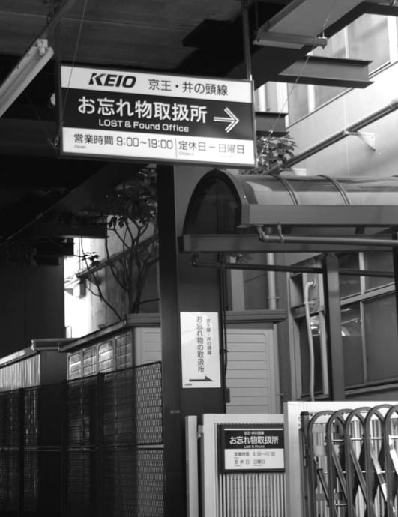
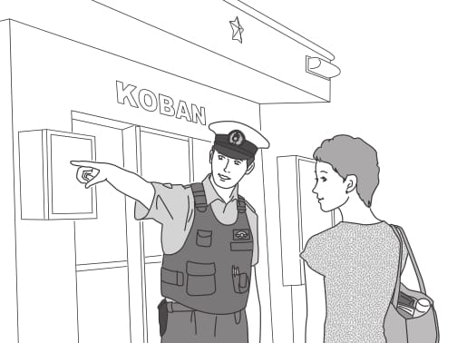
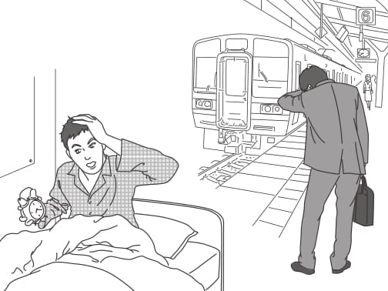
第 5 課
大変な1日
Bùi Thị Thanh Trúc

Slide 2
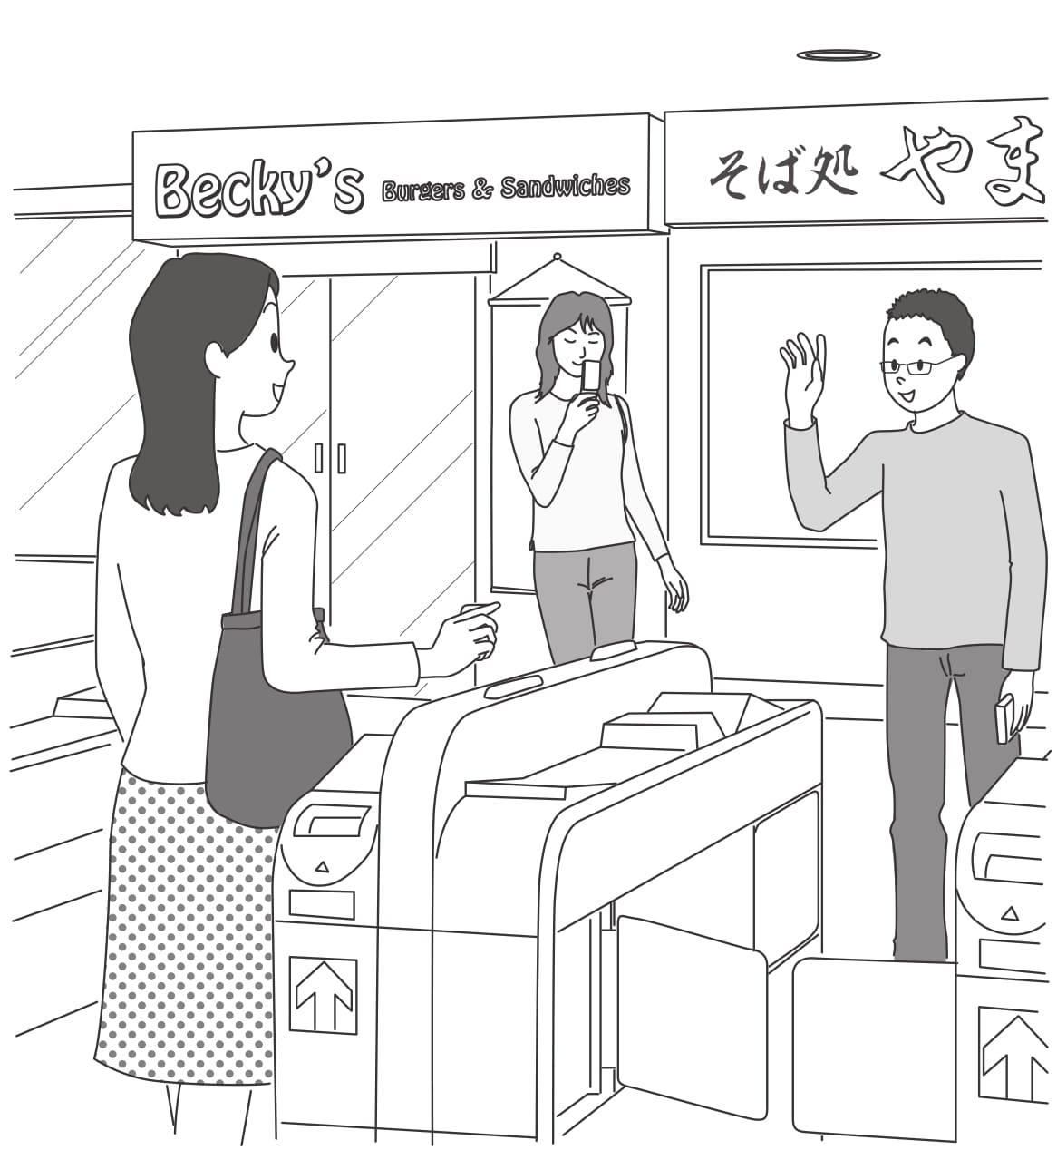
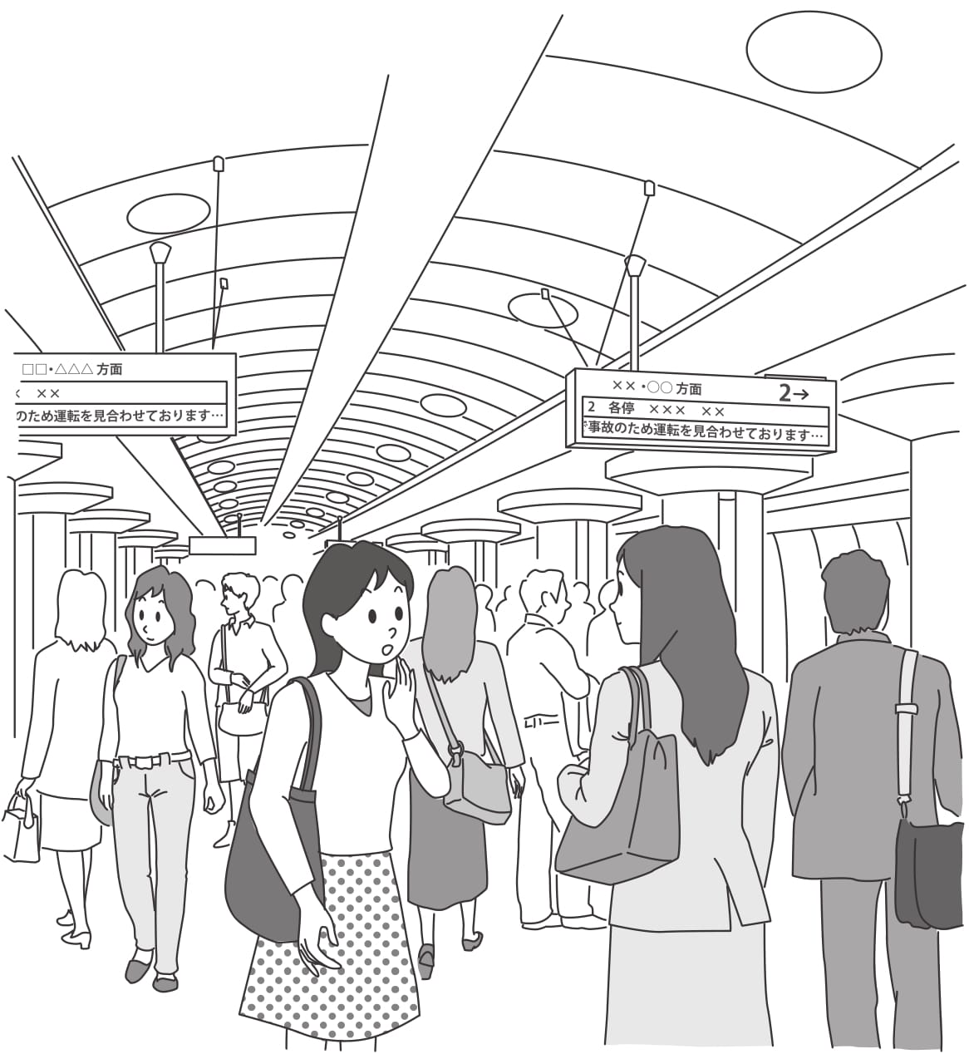
2 駅で

Slide 3
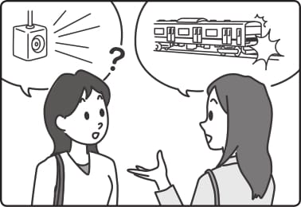
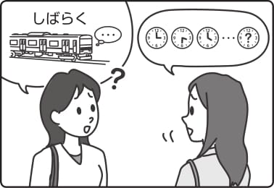
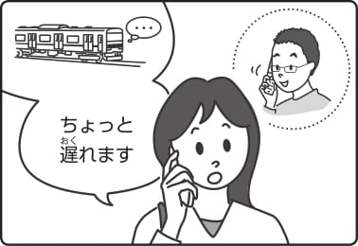

チャレンジ 1
A62

Slide 4
Vていただけませんか
Cho tôi ~ được không?
Mẫu câu đề nghị có mức độ lịch sự cao hơn Vてください。

Slide 5
Vていただけませんか
Bạn lấy giúp tôi cái điện thoại có được không?
電話を取っていただけませんか。
Bạn vẽ bản đồ giúp tôi có được không?
地図を書いていただけませんか。
Xin lỗi, cho tôi mượn từ điển được không?
すみません、辞書を貸していただけませんか。

Slide 6
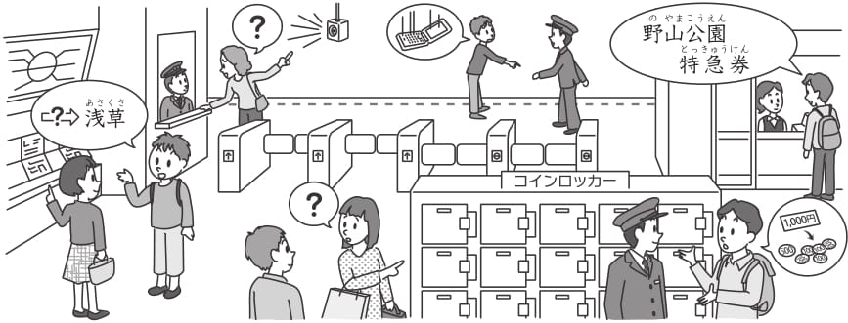
A: あのう、すみません。
B:はい。
A:浅草(あさくさ)への行き方がわからないんですが、教えていただけませんか。
B:ええ、いいですよ。

Slide 7
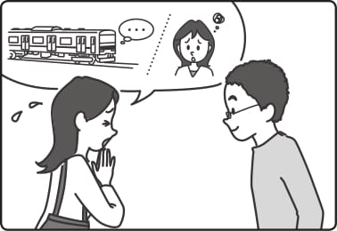
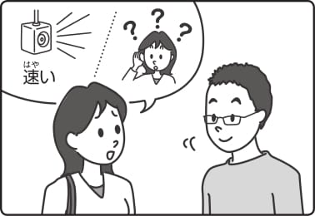
チャレンジ 2
A63

Slide 8
~て
Vì đã đọc thư nên (thấy) yên tâm.
手紙を 読みましたから、安心しました。
手紙を 読んだので、安心しました。
cách nói mới
手紙を 読んで、安心しました。
Thấy yên tâm vì/sau khi đọc thư)

Slide 9
~て
CÁCH THỂ HIỆN
LÝ DO
Ｖ 【て形】
Vì đã uống thuốc nên đã (trở nên) khỏe.
薬を 飲みましたから、元気になりました。
cách nói mới
薬を 飲んだので、元気になりました。
薬を 飲んで、元気に なりました。
(Trở nên khỏe vì/sau khi uống thuốc)

Slide 10
~て
Không thể đi được vì (đã) có hẹn.
約束があって、行けません。
Khóc vì xem phim buồn.
悲しい映画を 見て、泣いてしまいました。
Đang bị kẹt vì làm mất chìa khóa.
かぎを 亡くして、困っています。

Slide 11
~て
1 kiểu
phủ định nữa của V-te
Vì thư không đến nên (thấy) buồn.
手紙が 来ませんから、さびしいです。
手紙が 来ないので、さびしいです。
cách nói mới
手紙が 来なくて、さびしいです。

Slide 12
~て
Ｖ【～なくて】
CÁCH THỂ HIỆN
LÝ DO
1 kiểu
phủ định nữa của V-te
Vì không có tiền nên không mua được gì.
お金が ありませんから、何も 買えません。
お金が ないので、何も 買えません。
cách nói mới
お金が なくて、何も 買えません。

Slide 13
~て
Đã bị muộn vì taxi không đến.
タクシーが 来なくて、おくれました。
Không mua được thứ mong muốn vì không có tiền.
お金が なくて、欲しい物が買えませんでした。
Không thao tác được vì không hiểu tiếng Nhật.
日本語が 分からなくて、操作できません。
Buồn vì không có người có thể nói chuyện.
話せる人が いなくて、さびしいです。

Slide 14
~て
CÁCH TẠO CÂU LÝ DO
VỚI ĐỘNG TỪ
VERB て形
KHẲNG ĐỊNH
Ｖて、～
PHỦ ĐỊNH
Ｖなくて、～

Slide 15
~て
CHÚ Ý
Hành động ở vế trước nhất thiết phải là hành động xảy ra trước
Thời và kiểu mẫu câu được quyết định ở động từ vế sau

Slide 16
~て
CHÚ Ý
Vế sau không được dùng những mẫu câu thể hiện ý chí như nhờ vả, sai khiến, hô hào, mong muốn
Động từ ở vế sau thường là những động từ vô ý chí, động từ thể khả năng, từ thể hiện tình cảm, cảm xúc.
びっくりする、心配する、安心する、なく、わらう、
うれしい、さびしい、ざんねんだ

Slide 17
~て
CÁCH THỂ HIỆN
LÝ DO
い-adj 「～くて」
な-adj 「～で」
Tối qua không ngủ được vì nóng quá.
ゆうべは 暑かったですから、ねられませんでした。
cách nói mới
ゆうべは 暑くて、ねられませんでした。

Slide 18
~て
Ｎ 「～で」
CÁCH THỂ HIỆN
LÝ DO
Hay dùng với những sự việc không tốt như động đắt, thiên tai, hỏa hoạn, bão,
bệnh tật…
(Có) người chết vì tai nạn giao thông.
交通事故で 人 が しにました。
( Tôi) đi Ginza vì mua sắm.
買い物で 銀座へ 行きました。

Slide 19
練習
Vì có tai nạn nên xe điện đến trễ.
事故があって、電車が 遅れてしまいました。
Vì chậm trễ cuộc họp nên bị giám đốc mắng.
会議に遅れて, 社長に 叱れました。
Vì thời tiết không tốt, nên không thể nhìn thấy núi Phú Sĩ.
天気がよくなくて、富士山が 見えませんでした。

Slide 20
練習
Do bản đồ phức tạp nên không hiểu.
地図が 複雑(ふくざつ)で、わかりません。
Vì uống quá nhiều rượu nên tâm trạng không tốt.
お酒を飲みすぎて、気持ちが 悪くなりました。
Do không biết cách đi đến nhà ga, nên khá bối rối.
駅への行き方がわからなくて、困りました。

Slide 21
言ってみよう (別冊)
例
道に迷いました ・ 大変でした
⇨道に迷って、大変でした。
行き方がわかりませんでした ・ 困りました
⇨行き方がわからなくて、因りました。
例

Slide 22
言ってみよう (別冊)
① 電車が急に止まりました ・ びっくりしました
⇨
② すぐ財布が見つかりました ・ よかったです
⇨
③ 電車にかばんを忘れました ・ 困りました
⇨
④ 鍵をなくしました ・ 困っています
⇨

Slide 23
言ってみよう (別冊)
⑤ 長い時間立っていました ・ 疲れました ⇨
⑥ 終点まで行ってしまいました ・ 困りました⇨
⑦ すぐ電車が動きました ・ 安心しました ⇨
⑧ パーティーに行けません ・ 残念です ⇨
⑨ 長い時間座れませんでした ・ 大変でした ⇨

Slide 24
言ってみよう (別冊)
財布をなくしました。何も買えませんでした
⇨財布をなくして、何も買えませんでした。
① 道に迷いました ・ 4時までに渋谷駅へ行くことができません
⇨
② 携帯電話をなくしました ・ 連絡することができません
⇨
③ 電車が動きません ・ 学校に行くことができません
⇨
④ 約束の時間に間に合いませんでした・映画が見られませんでした
⇨
例

Slide 25
言ってみよう (別冊)
電車が止まりました・1時間待ちました
⇨ 電車が止まって、1時間待ちました。
① 事故がありました ・ 遅刻してしまいました ⇨
② 寝坊しました ・ 7時の特急に乗れませんでした ⇨
③ 財布を忘れました・店に戻りました ⇨
④ 出口がわかりませんでした ・ たくさん歩きました ⇨
⑤ 終竜に乗れませんでした ・ タクシーで帰りました ⇨
例

Slide 26
言ってみよう (別冊)
アナウンスが速いです・聞き取れません
⇨アナウンスが速くて、聞き取れません。
① 漢字が難しいです ・ メールが読めません ⇨
② 暑いです。寝られません ⇨
③ 地図が複雑です・わかりません ⇨
④ 乗り換えが大変です・困りました ⇨
例

Slide 27
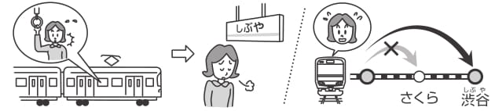
言ってみよう (本冊)
例
A: 遅れてすみません
B: いいえ
A: 電車に間違えて、渋谷まで行ってしまったんです。
B: そうですか。
A: さくら駅で電車が止まらなくて、びっくりしました。
B: 大変でしたね。喫茶店で少し休みましょう。

Slide 28
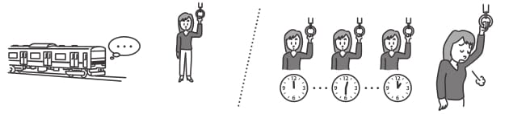
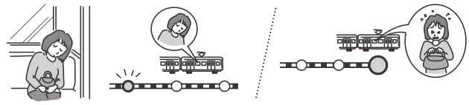
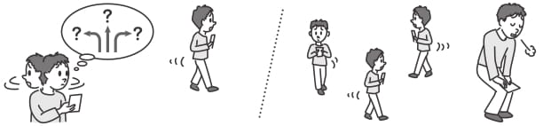
言ってみよう (本冊)

